Slide 1


Отчет по 27 округу за 2019 год
Депутат МГСД Феоктистов В.Н.

Slide 2
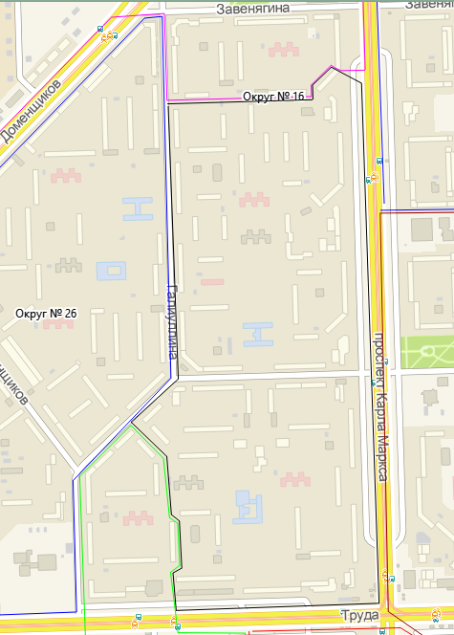


Округ № 27. Краткая характеристика
Общее количество жителей: 10 052 человека
Общественная приемная находится по адресу: Бориса Ручьева, 15/1
На территории округа расположены следующие социально значимые учреждения:
Школа № 7 (Галиуллина д.33/3)
Школа № 62 (К.Маркса д. 198/4)
Детский сад № 97 «Улыбка» (Галиуллина д.27/3)
Детский сад № 150 «Березка» (Галиуллина д. 31/2)
Детский сад № 113 «Радуга» (K. Маркса д.196/1)
Детский дом № 2 (Галиуллина д.29/2)
Областной дом ребенка № 4 (Галиуллина д. 48/3)
Библиотека № 2 (К. Маркса д. 186)
Библиотека № 8 (Труда д. 28/1)
Школа искусств № 4 (Б. Ручьева д. 18/1)
Детский клуб «Вега» (К. Марса д.194/3)
Комитет территориального общественного самоуправления № 21
(Б. Ручьева д. 15/1)
Отчет о проделанной работе по 27 округу
Депутат МГСД Феоктистов В.Н.

Slide 3
Работа общественной приемной - Прием граждан
В период с октября 2018 г. по октябрь 2019 г. в общественную приемную обратилось более 250 жителей 130 и 131 микрорайонов, проживающих на территории 27 избирательного округа. Непосредственно зарегистрировались на прием 92 человек.
Основными вопросами по обращению граждан были:
Вопросы ЖКХ : Оказывается организационная помощь в вопросах оплаты за капитальный ремонт, ремонта ограждений возле домов, восстановления скамеек и лавочек, установки урн, ремонта дорожного покрытия на внутриквартальных дорогах, ремонта подъездов и др.
Социальное обеспечение и социальная защита граждан: осуществлена подписка на периодические издания газеты «Магнитогорский рабочий» (75 шт.), «Магнитогорский металл» (260 шт.) жителям округа на 2019 год.
Финансово-экономические : дано разъяснение 3 гражданам о финансово-кредитной деятельности банков (в части реструктуризации долга), оказана материальная помощь 2 гражданам по персональным обращениям.
Трудоустройство на работу : даны рекомендации по обращению в специализированный центр 10-ти гражданам.
Отчет о проделанной работе по 27 округу
Депутат МГСД Феоктистов В.Н.

Slide 4
Участие в проведении мероприятий
Принимаем активное участие в организации и проведении праздничных мероприятий на территории округа:
День учителя - поздравление учителей школ и коллективов образовательных учреждений округа
День пожилого человека - организация тематических праздничных мероприятий с вручением продуктовых наборов или организацией чаепития
День знаний - участие в праздничных линейках и поздравление учеников
День матери - помощь в организации проведения праздничных концертов с чаепитием
День защиты детей - организация праздничных мероприятий на территории округа
День металлурга - выдача приглашений на праздничный концерт с вручением продуктовых наборов
Награждение выпускников - вручение памятных подарков выпускникам школ 7 и 62
Чествование юбиляров округа - вручение продуктовых наборов
Помощь малообеспеченным семьям - организация тематических мероприятий и вручение продуктовых наборов
Вручение паспортов - участие в торжественных мероприятиях выдачи паспортов гражданам РФ
Организация подписки на газеты «Магнитогорский металл», «Магнитогорский рабочий», «Ветеран» и «Ветеран Урала» - подписка ветеранов и активистов округа на год
Отчет о проделанной работе по 27 округу
Депутат МГСД Феоктистов В.Н.

Slide 5
Наказы избирателей 2019 года
Согласно утвержденного реестра выполнены и выполняются следующие работы:
№ округа | Содержание наказа | Финансовые затраты, (тыс. руб.) | Орган администрации города в соответствии с ведомственной принадлежностью расходов | Сроки исполнения
27 | 1 Установка игровых и спортивных элементов на детской площадке по адресу: улица Бориса Ручьева, дом 17/2 | 320 | Управление капитального строительства и благоустройства | Июль 2019
 | 2 Обустройство детской спортивной площадки по адресу: улица Бориса Ручьева, дом 17/2 | 100 | Управление капитального строительства и благоустройства | Август 2019
 | 3 Приобретение телевизионной панели для филиала – библиотеки №2 муниципального бюджетного учреждения культуры «Объединение городских библиотек» города Магнитогорска | 73,09 | Управление культуры | Сентябрь 2019
 | 4 Приобретение звуковых колонок для филиала – библиотеки №2 муниципального бюджетного учреждения культуры «Объединение городских библиотек» города Магнитогорска | 6,91 | Управление культуры | Октябрь 2019
 | Итого: | 500
Отчет о проделанной работе по 27 округу
Депутат МГСД Феоктистов В.Н.

Slide 6
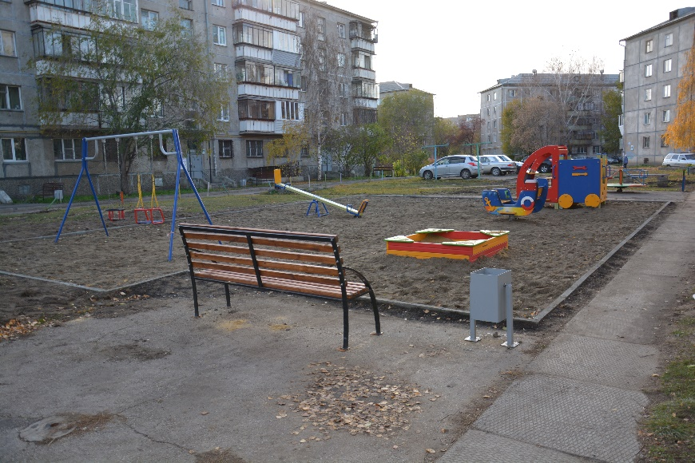
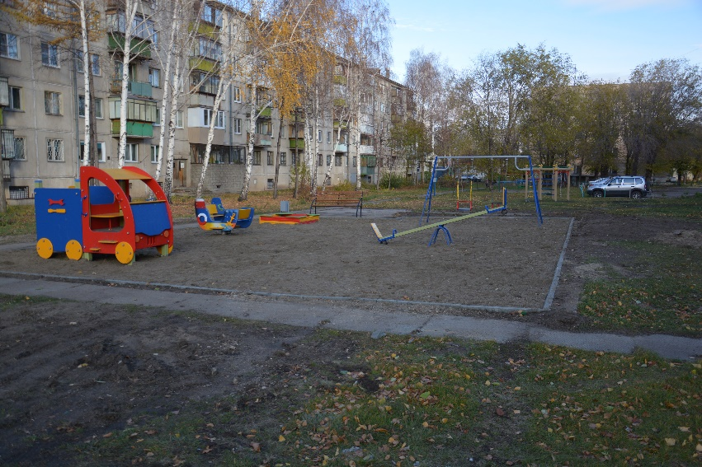
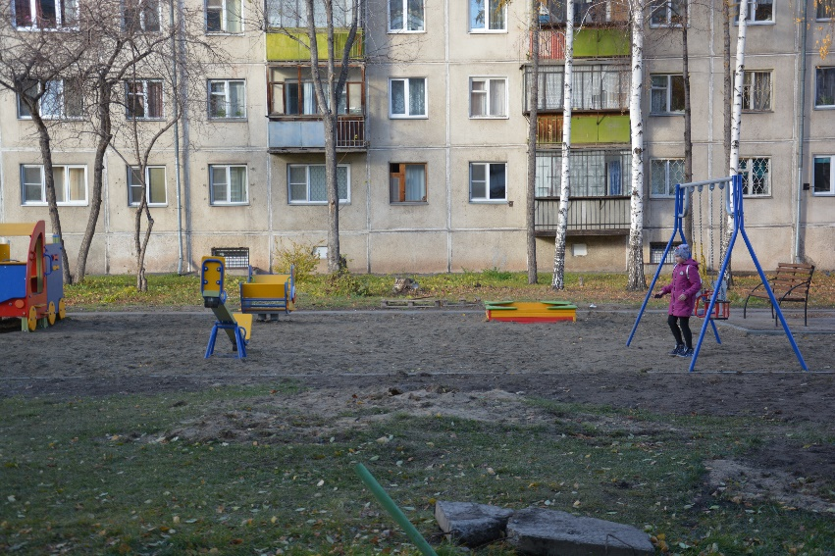
Наказы избирателей
На основании обращений граждан и руководителей учреждений округа ежегодно формируется реестр наказов для реализации мероприятий в пределах фонда (500 тыс. рублей), выделяемого Магнитогорским городским собранием депутатов.
31.10.2018 выполнены работы по установке окон и замене входной двери в МОУ «СОШ № 62» в соответствии с реестром наказов на 2018 год.
Согласно утвержденного реестра на 2019 год:
1 Было установлено спортивное и детское оборудование на площадке по адресу: Бориса Ручьева 17/2.
В настоящий момент завершено ее благоустройство (установка бордюров, засыпка песком). Дополнительный элемент «Горка» будет установлен в начале ноября текущего года;
2 Приобретено оборудование для библиотеки № 2 (телевизионная панель и звуковые колонки).
Отчет о проделанной работе по 27 округу
Депутат МГСД Феоктистов В.Н.

Slide 7
Наказы избирателей на 2020 г.
На 2020 год согласно утвержденного реестра запланированы следующие работы:
№ избирательного округа | Содержание наказа | Финансовые затраты, (тыс. руб.) | Орган администрации города в соответствии с ведомственной принадлежностью расходов | Сроки исполнения мероприятия
27 | Устройство заездного кармана адресу: улица Галиуллина, дом 27 | 220 | Управление капитального строительства и благоустройства | Июнь
 | Устройство заездного кармана по адресу: улица Труда, дом 24/1 | 120 | Управление капитального строительства и благоустройства | Июнь
 | Замена окон в помещении детского клуба «Вега» ЦДТОР г. Магнитогорска по адресу: проспект Карла Маркса, дом 104/3 | 160 | Управление образования | Июль
 | Итого: 500
Отчет о проделанной работе по 27 округу
Депутат МГСД Феоктистов В.Н.

Slide 8
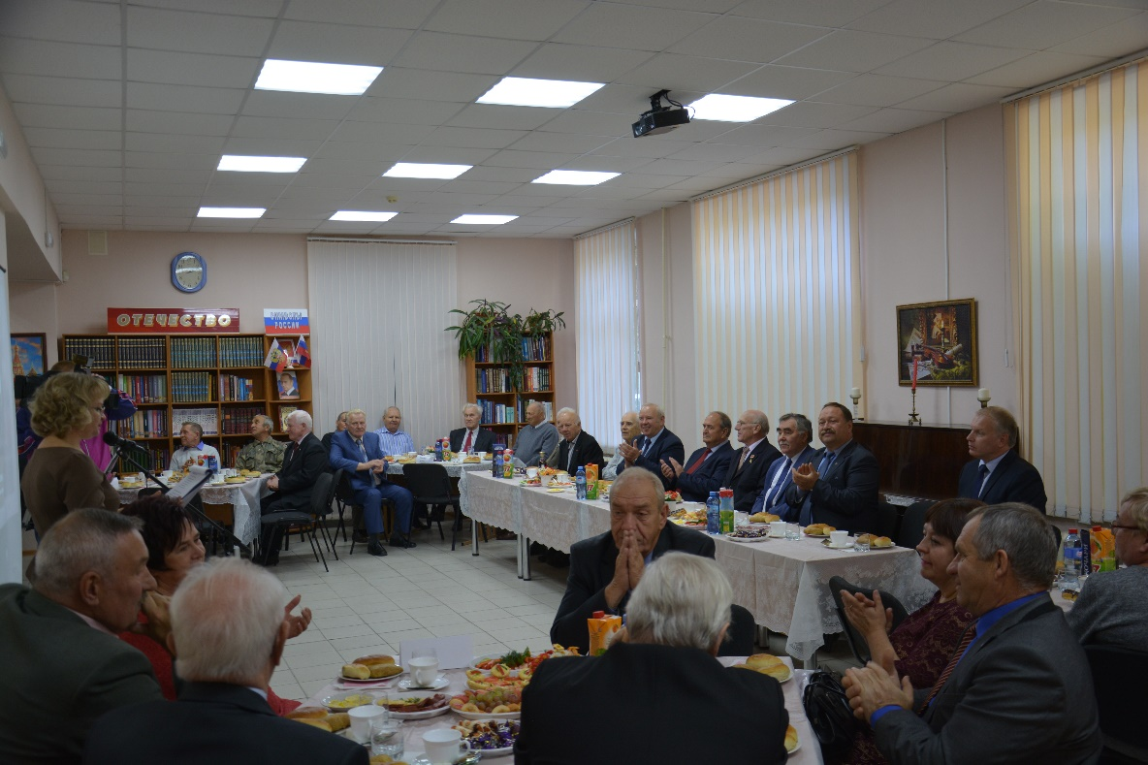
Мероприятия и выполненные работы в отчетный период (1/9)
№ п/п | Мероприятие | Место проведения
1 | 31.10.2018 завершена подписка на газеты «Магнитогорский рабочий» и «Магнитогорский металл» жителям 27 избирательного округа
2 | 31.10.2018 выполнены работы по установке окон и замене входной двери в МОУ «СОШ № 62» в соответствии с реестром наказов избирателей на 2018 год
3 | 31.10.2018 по поручению МГСД организована встреча со старшими домов 130 и 131 микрорайонов. Рассказано о Губернаторской программе «Реальные дела» и ее последующем развитии. Собраны предложения | ул. Б. Ручьева 15/1 сквер
4 | 01.11.2018 в помещении Библиотеки № 2 состоялось мероприятие по вручению паспортов новым гражданам Российской Федерации (7 человек) | пр. К. Маркса 186
5 | 02.11.2018 получено резиновое покрытие для детской спортивной площадки МДОУ «ЦРР-150 г. Магнитогорска «Березка». Выполнены работы по укладке 1/5 часть от всего объема | ул. Галиуллина д. 31/2
Отчет о проделанной работе по 27 округу
Депутат МГСД Феоктистов В.Н.

Slide 9
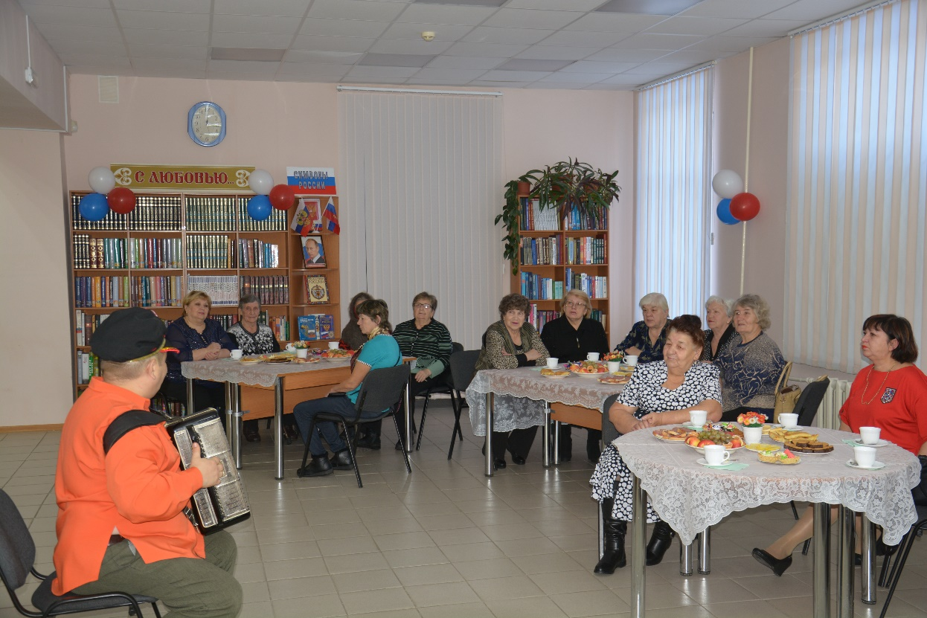
Мероприятия и выполненные работы в отчетный период (2/9)
№ п/п | Мероприятие | Место проведения
6 | 22.11.2018 проведено мероприятие (чаепитие), посвященное дню Матери. Поздравлен актив ТОС-21 | ул. Б. Ручьева, 15/1
7 | 29.11.2018 в помещении библиотеки №2 для активистов 130 и 131 микрорайонов проведено мероприятие – чаепитие и концертная программа, посвященная дню Матери | пр. К. Маркса, 186
8 | 01.12.2018 поздравлен с днем рождения 100-летний юбиляр – Бандурко Анна Иосифовна, вручен подарок | ул. Труда, д. 26 кв. 216
9 | 03.12.2018 оказана помощь в подготовке и выпуске школьной газеты (выпуск № 15), для МОУ «СОШ № 7» им. Д.П. Галкина
10 | 12.12.2018 получены и распределены новогодние подарки по учреждениям избирательного округа № 27
Отчет о проделанной работе по 27 округу
Депутат МГСД Феоктистов В.Н.

Slide 10
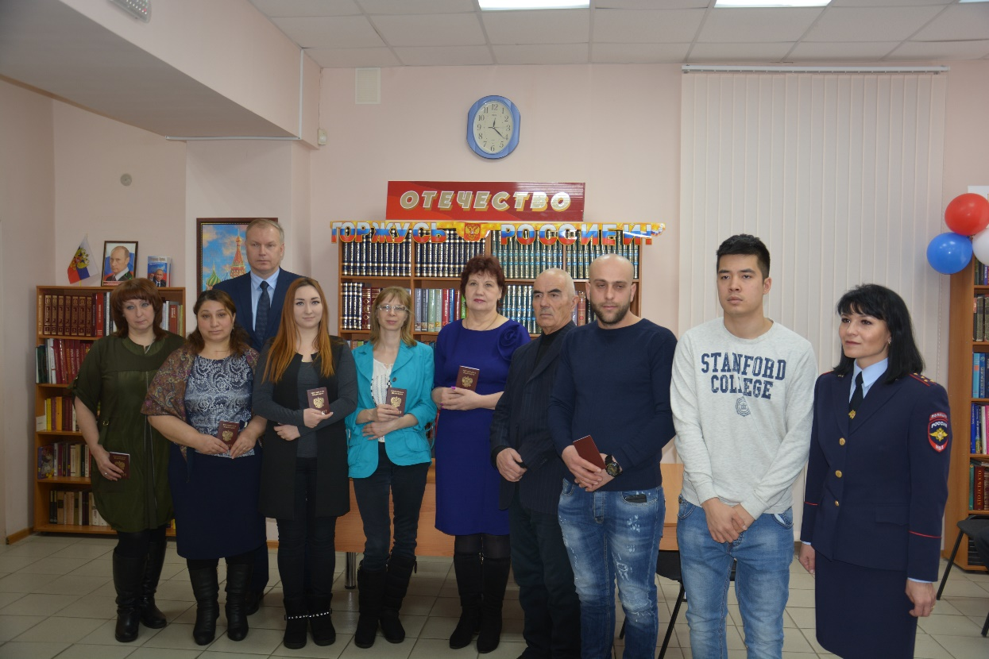
Мероприятия и выполненные работы в отчетный период (3/9)
№ п/п | Мероприятие | Место проведения
11 | 25.12.2018 оказана благотворительная помощь в приобретении спортивного инвентаря для МУ «Центр помощи детям, оставшимся без попечения родителей "Надежда". Вручены на новогоднем утреннике.
12 | 21.01.2019 восстановлена работоспособность монитора системы видеонаблюдения в МОУ «СОШ № 7» им. Д.П. Галкина.
13 | 31.01.2019 в помещении библиотеки № 2 состоялось мероприятие по вручению паспортов гражданам Российской Федерации.
14 | 15.02.2019 восстановлена работоспособность аудио и видеотехники, поставлено дополнительное оборудование в МОУ «СОШ № 7» им. Д.П. Галкина.
15 | 24.02.2019 в помещении клуба «Вега» проведено мероприятие, посвященное дню Защитника Отечества. Поздравлены юбиляры округа, вручены подарки. Выступил с концертом творческий коллектив клуба. Присутствовало 42 жителя округа. | пр. К.Маркса 194/3
Отчет о проделанной работе по 27 округу
Депутат МГСД Феоктистов В.Н.

Slide 11
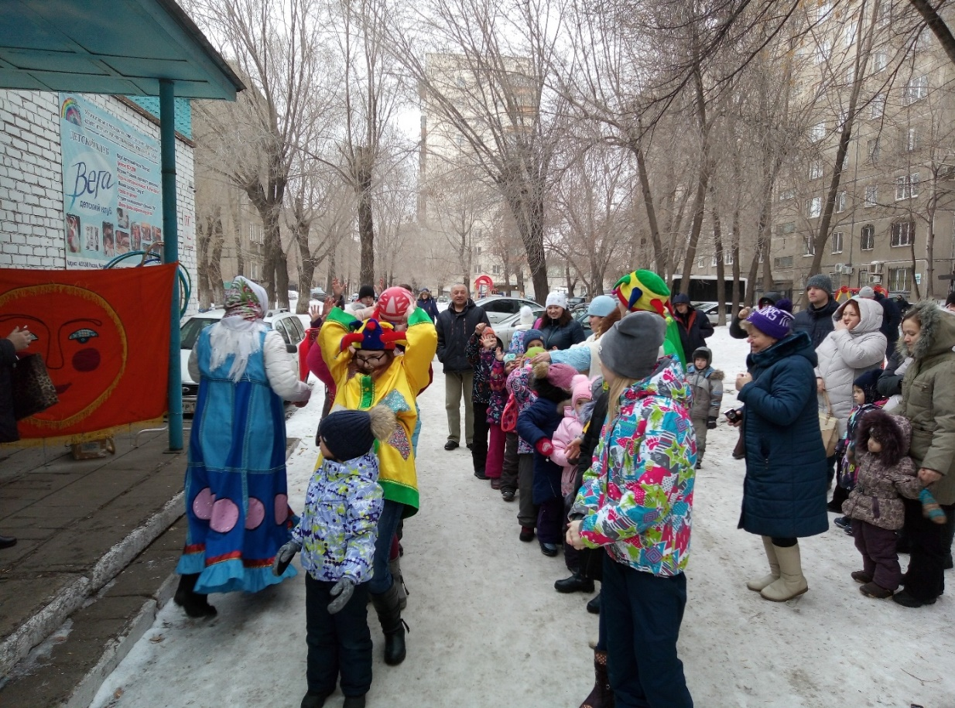
Мероприятия и выполненные работы в отчетный период (4/9)
№ п/п | Мероприятие | Место проведения
16 | 04.03.2019 проведено мероприятие, посвященное Международному женскому дню – 8 марта. Поздравлен женский актив ТОС-21.
17 | 07.03.2019 поздравлены с 8 марта руководители и коллективы муниципальных учреждений 130 и 131 микрорайонов.
18 | 10.03.2019 совместно с творческим коллективом клуба «Вега» и активом ТОС-21 для жителей округа проведено мероприятие, посвященное «Масленице». Присутствовало более 70 человек. | пр. К. Маркса 194/3
19 | 28.03.2019 оказана помощь МОУ «СОШ №7» им. Д.П. Галкина по замене светильников на 1,3 и 4 этажах здания школы.
20 | 29.03.2019 принято участие в мероприятии, посвященном деятельности коллектива ТОС-21 за отчетный период. | ул. Бориса Ручьева 15/1
Отчет о проделанной работе по 27 округу
Депутат МГСД Феоктистов В.Н.

Slide 12
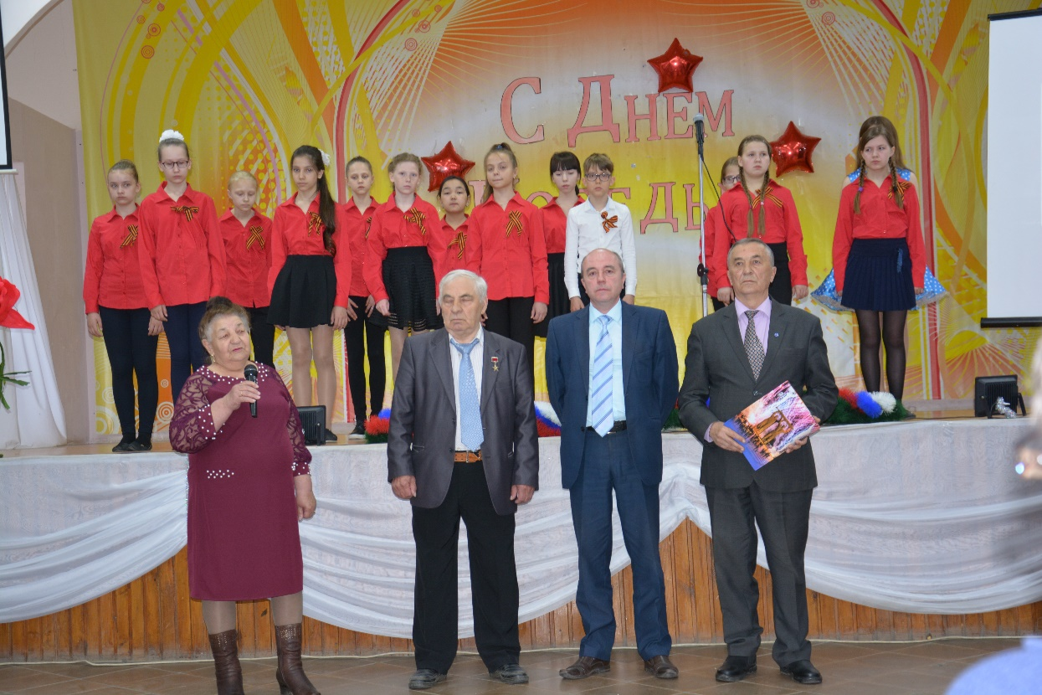
Мероприятия и выполненные работы в отчетный период (5/9)
№ п/п | Мероприятие | Место проведения
21 | 25.04.2019 по просьбе руководства МОУ «СОШ № 7» им. Д.П. Галкина выполнены работы по восстановлению работоспособности аудиосистемы актового зала.
22 | 26.04.2019 оказана помощь педагогическому коллективу МОУ «СОШ № 7» им. Д.П. Галкина в подготовке и выпуске 20 номера школьной газеты, посвященной 90-летию Магнитогорска.
23 | 29.04.2019 силами учащихся и педагогического коллектива МОУ «СОШ № 7» им. Д.П. Галкина дан концерт для ветеранов, посвященный дню памяти участников ВОВ.
24 | 5-6 мая 2019 поздравлены с днем Победы ветераны ВОВ, вдовы ветеранов и труженики тыла (вручены 30 продуктовых наборов). | 27 избирательный округ
25 | Восстановлена работоспособность ноутбука для библиотеки № 2. | пр. К.Маркса 186
Отчет о проделанной работе по 27 округу
Депутат МГСД Феоктистов В.Н.

Slide 13
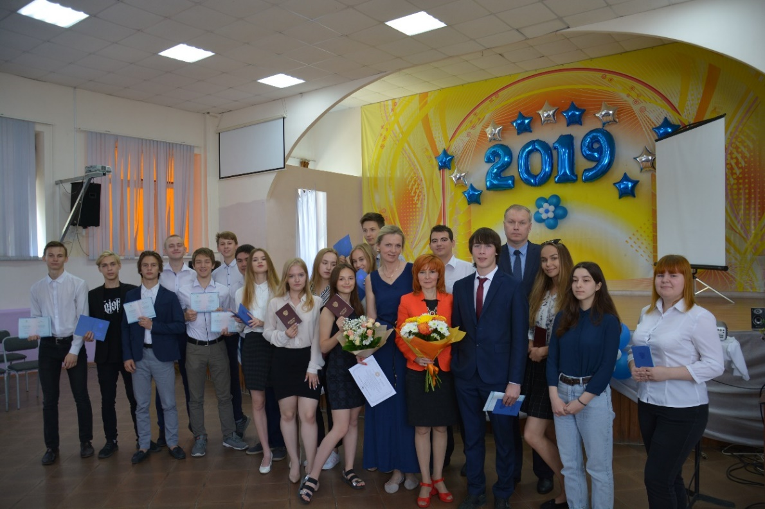
Мероприятия и выполненные работы в отчетный период (6/9)
№ п/п | Мероприятие | Место проведения
26 | 20 мая 2019 поздравлены выпускники 11 классов МОУ «СОШ № 7» им. Д.П. Галкина и МОУ «СОШ № 62». Вручены поздравительные адреса с подарками.
27 | В период с 29 мая по 01 июня 2019 года поздравлены коллективы детских садов и детских домов округа с Днем защиты детей и вручены подарки.
28 | 21 июня 2019 в МОУ СОШ № 7 им. Д.П. Галкина участие в праздничном мероприятии «Вручение аттестатов». Поздравлены выпускники. 3-м медалистам вручены подарки – ценные книги по тематике будущего направления обучения. Вручены поздравительные адреса классному руководителю, родителям и директору школы. Присутствовало 20 человек.
29 | 25 июня 2019 в библиотеке №2 участие в праздничном мероприятии, посвященном 90-летию г.Магнитогорска. Поздравлены юбиляры, вручены ценные подарки. Присутствовало 20 человек.
30 | 14 июля 2019 установлено спортивное и детское оборудование на детской площадке по адресу: ул. Б. Ручьева д. 17/1 (из реестра наказов на 2019 год.).
Отчет о проделанной работе по 27 округу
Депутат МГСД Феоктистов В.Н.

Slide 14
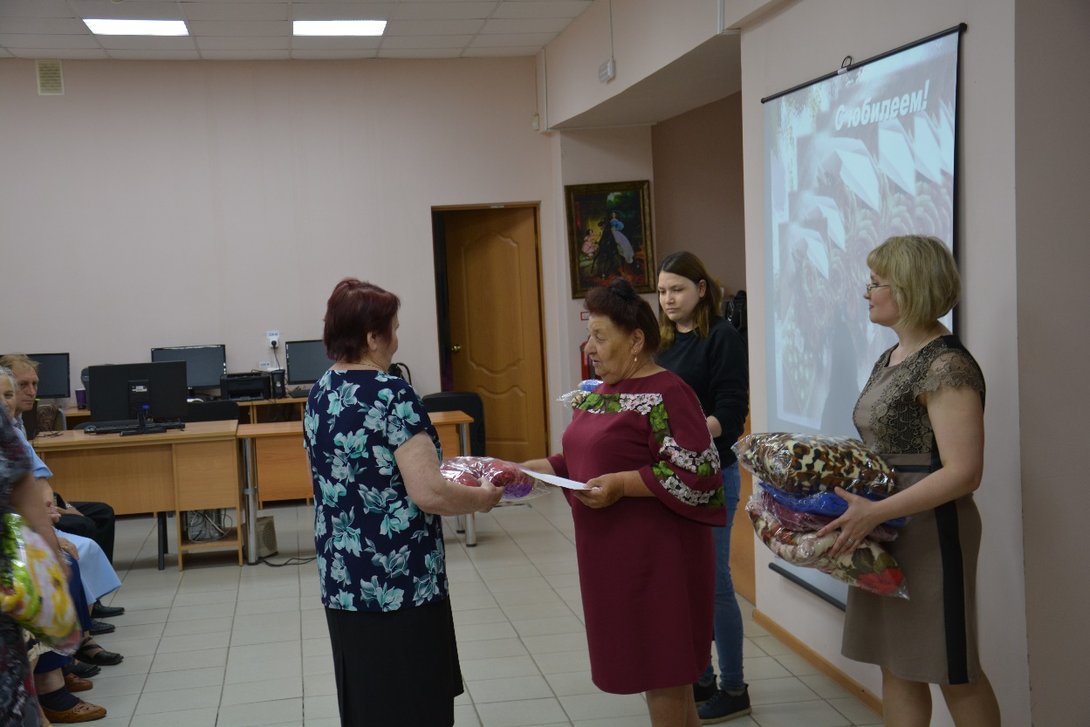
Мероприятия и выполненные работы в отчетный период (7/9)
№ п/п | Мероприятие | Место проведения
31 | 18 июля 2019 85 ветеранов 130 и 131 микрорайонов приняли участие в праздничном мероприятии посвященном «Дню металлурга». | Ледовый дворец
32 | 02 августа 2019 оказана помощь МОУ СОШ № 7 им. Д.П. Галкина в ремонте нового класса.
33 | 07 августа 2019 оказана благотворительная помощь МДОУ «ЦРР-д/с № 97 «Улыбка» в восстановлении работоспособности двух МФУ. | Ул. Галиуллина д.27/3
34 | 15 августа 2019 организована информационная встреча со страховым агентом для старших домов 130 микрорайона. Поздравлены юбиляры (14 человек), вручены подарки, проведено обсуждение предстоящих выборов губернатора Челябинской области. | ЖРЭУ-32 (ул. Б. Ручьева 15/1)
35 | 28 июля 2019 года 85 жителей 130 и 131 микрорайонов приняли участие в отчетной конференции благотворительного фонда «Металлург». | ДК им. С.Орджоникидзе
Отчет о проделанной работе по 27 округу
Депутат МГСД Феоктистов В.Н.

Slide 15
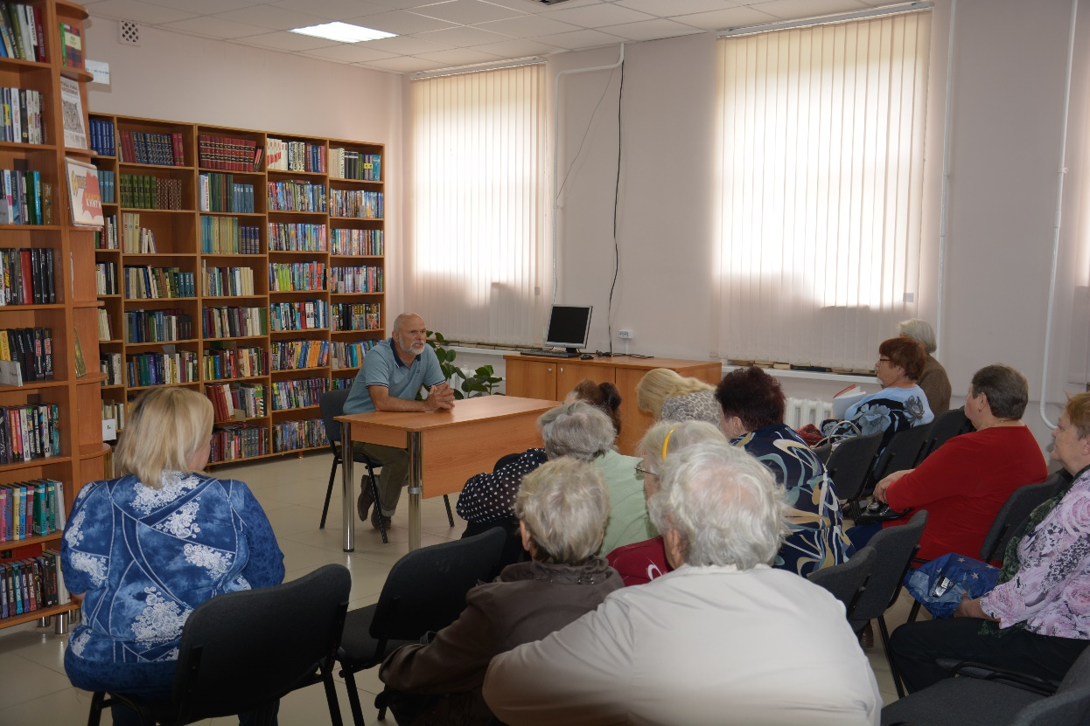
Мероприятия и выполненные работы в отчетный период (8/9)
№ п/п | Мероприятие | Место проведения
36 | 29 августа 2019 в библиотеке № 2 организована встреча жителей округа с Сидельниковым А.И. по вопросу подготовки плодовых культур к зимнему периоду. Проведено обсуждение предстоящих выборов губернатора Челябинской области. Присутствовало более 50 человек. | пр. Карла Маркса д. 186
37 | 02 сентября 2019 поздравлены педагогические коллективы и учащиеся МОУ «СОШ № 7» им. Д.П. Галкина и МОУ «СОШ № 62» с Днем знаний, вручены школьные наборы детям из малоимущих семей.
38 | 05 сентября 2019 организована встреча с родителями учеников МОУ СОШ № 7 им. Д.П. Галкина. Проведено обсуждение предстоящих выборов губернатора Челябинской области.
39 | 12 сентября 2019 выполнен пункт 3 из реестра наказов на 2019 год – получена телевизионная панель для библиотеки № 2.
Отчет о проделанной работе по 27 округу
Депутат МГСД Феоктистов В.Н.

Slide 16
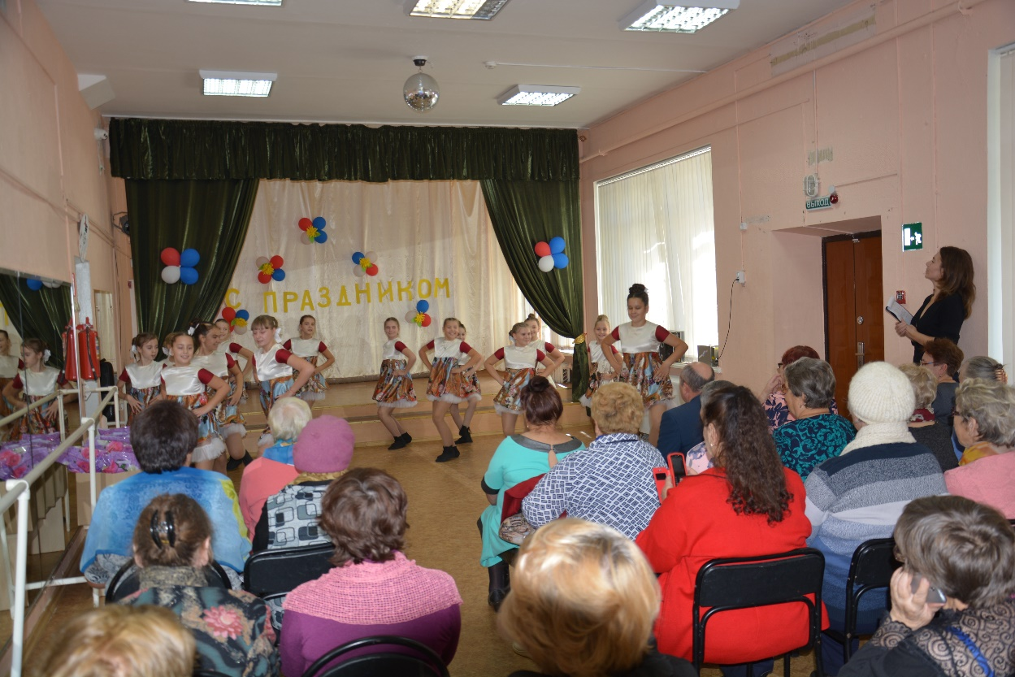
Мероприятия и выполненные работы в отчетный период (9/9)
№ п/п | Мероприятие | Место проведения
40 | 25.09.2019 проведены работы по восстановлению и переносу системы видеонаблюдения на монитор охраны в здании МОУ «СОШ № 7» им. Д.П. Галкина.
41 | 03.10.2019 в помещении клуба «Вега» организовано и проведено мероприятие, посвященное дню пожилого человека. Детские творческие коллективы выступили с концертом. Поздравлены юбиляры округа. Присутствовало более 40 человек.
42 | 04.10.2019 поздравлены руководители и педагогические коллективы муниципальных учреждений округа с Днем учителя.
Отчет о проделанной работе по 27 округу
Депутат МГСД Феоктистов В.Н.

